Slide 1
Melhoria da atenção ao programa de Pré-natal e Puerpério na UBS Zolima Garcia, Silves / AM
Universidade Aberta do SUS
Universidade Federal de Pelotas
Departamento de Medicina Social Curso de Especialização em Saúde da Família - Modalidade à Distância
Turma 8
Especializando: Rolando Rey Cruz
Orientadora: Pâmela Ferreira Todendi
Pelotas, 2015

Slide 2
INTRODUÇÃO
O objetivo do pré-natal e pós-parto é garantir o desenvolvimento da gravidez, para alcançar o nascimento de um bebê saudável, sem qualquer impacto sobre a saúde materna e infantil
O Brasil tem registrado redução na mortalidade materna desde 1990
1990 → 140 óbitos por 100 mil nascidos vivos (NV)
2007 → declinou para 75 óbitos por 100 mil NV
Para atingir a meta do quinto Objetivo de Desenvolvimento do Milênio (ODM), o Brasil deverá apresentar RMM igual ou inferior a 35 óbitos por 100 mil NV até 2015
BRASIL, 2013

Slide 3
Caracterização do município
Município Silves é uma ilha do interior estado Amazonas.
Pertencente a mesma região do centro amazonense e a microrregião Itacoatiara.
Extensão territorial 374 883 hectáreas 3748,83 km²
Clima equatorial
População total de 8.590, em nossa área de abrangência 2.706 habitantes (IBGE, 2010).
Densidade demográfica: 2,3 habitantes/km²

Slide 4
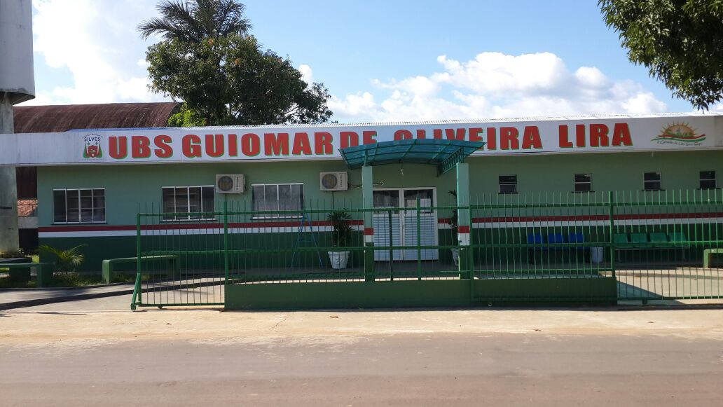
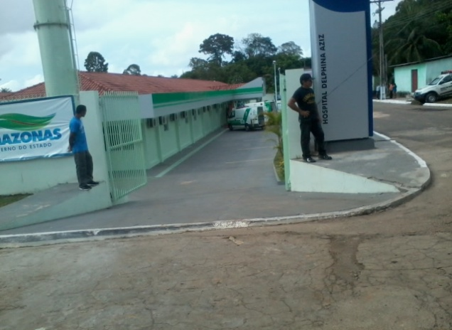
Caracterização do município
O município tem duas UBS, uma em área urbana outra na área rural. Recentemente construída uma área urbana que tem todos os serviços centralizados em uma mesma unidade.
Trabalham no município quatro equipes de saúde que atendem as áreas urbana, rural e ribeirinha.
Não tem NASF, CEO
Tem um hospital novo.

Slide 5
Caracterização da UBS
UBS → ESF
2.706 usuários da área
Mulheres 1.339 (49,4%), homens 1.367 (50,5%)
Equipe integrada por 1 médico, 1 enfermagem, 1 odontólogo , 1 técnico de enfermagem, 1 de odontologia e 5 ACS
Estrutura da unidade: recepção, sala de espera, duas consultas médicas
duas consultas odontológicas, sala de enfermeira, sala de vacinas, sala para pequenos procedimentos, farmácia, 5 banheiros

Slide 6
Antes da intervenção
2.706 usuários da área
886 mulheres idade fértil
Cadastradas
8 grávidas 20%
33 partos 58%
Registros não atualizados
Não uso da ficha espelho
Exames clínicos e laboratoriais atrasados
Não tem avaliação de risco
Pouca participação comunitária
Não funcionava o conselho popular
.

Slide 7
Objetivo Geral Melhoria da atenção ao programa de pré-natal e puerpério na UBS Zolima Garcia, Silves / AM
Objetivos específicos
1 - Ampliar a cobertura da atenção ao pré-natal e puerpério.
2 - Melhorar a adesão ao pré-natal e das mães ao puerpério.
3 - Melhorar a qualidade da atenção ao pré-natal e às puérperas da Unidade de saúde.
4 - Realizar avaliação de risco.
5 - Melhorar o registro do programa de pré-natal e os registros das informações das puérperas.
6 - Promover a saúde no pré-natal e puerpério.

Slide 8
METODOLOGIA
Monitoramento e avaliação
Qualificação da prática clinica
Organização e gestão do serviço
Engajamento público
Cadernos de atenção básica: Atenção
ao Pré-natal de Baixo Risco, Brasília 2013
Ficha espelho fornecida pelo curso
Planilha eletrônica de coleta de dados
Capacitação da equipe
Atualização dos registros
Revisamos os prontuários individuais
Ações
Logística

Slide 9
Metas
Meta de cobertura: Ampliar a cobertura da atenção ao pré-natal e puerpério
Meta 1: Aumentar a cobertura do programa pré-natal de 20% para 60%.
Meta 2: Aumentar consulta puerperal antes dos 42 dias após o parto de 58% para 80% das puérperas.
Metas de qualidade: 100%

Slide 10
Resultados
Objetivo 1: Ampliar a cobertura de pré-natal
Meta 1.1: Cadastrar 60% das grávidas da área de abrangência
Figura 1- Proporção de gestantes cadastradas no Programa de Pré-natal na UBS da Família Zolima Garcia, Silve / AM.
Fonte: Planilha de coleta de dados de pré-natal da UNASUS/UFPEL.

Slide 11
Objetivo 2: Melhorar a qualidade da atenção ao pré-natal e puerpério realizado na Unidade.
Meta 2.1. Garantir a 100% das gestantes o ingresso no Programa de Pré-Natal no primeiro trimestre de gestação
Figura 2 - Proporção de gestantes com ingresso no primeiro trimestre de gestação na UBS da Família Zolima Garcia, Silves / AM.
Fonte: Planilha de coleta de dados de pré-natal da UNASUS/UFPEL

Slide 12
Objetivo 2: Melhorar a qualidade da atenção ao pré-natal e puerpério realizado na Unidade. Meta: 2.2. Realizar pelo menos um exame ginecológico por trimestre em 100% das gestantes.
Figura 3 - Proporção de gestantes com pelo menos um exame ginecológico por trimestre na UBS da Família Zolima Garcia, Silves / AM.
Fonte: Planilha de coleta de dados de pré-natal da UNASUS/UFPEL

Slide 13
Objetivo 2: Melhorar a qualidade da atenção ao pré-natal e puerpério realizado na Unidade.
Meta: 2.3. Realizar pelo menos um exame de mamas em 100% das gestantes.
Meta: 2.4. Garantir a 100% das gestantes a solicitação de exames laboratoriais de acordo com protocolo.
Meta: 2.5. Garantir a 100% das gestantes a prescrição de sulfato ferroso e ácido fólico conforme protocolo.
Meta: 2.6. Garantir que 100% das gestantes estejam com vacina antitetânica em dia.
Meta: 2.7. Garantir que 100% das gestantes estejam com vacina contra hepatite B em dia.
Meta: 2.8. Realizar avaliação da necessidade de atendimento odontológico em 100% das gestantes durante o pré-natal.
Meta: 2.9. Garantir a primeira consulta odontológica programática para 100% das gestantes cadastradas.

Slide 14
Objetivo 2: Melhorar a qualidade da atenção ao pré-natal e puerpério realizado na Unidade.
Meta: 2.3. Realizar pelo menos um exame de mamas em 100% das gestantes.
Meta: 2.4. Garantir a 100% das gestantes a solicitação de exames laboratoriais de acordo com protocolo.
Meta: 2.5. Garantir a 100% das gestantes a prescrição de sulfato ferroso e ácido fólico conforme protocolo.
Meta: 2.6. Garantir que 100% das gestantes estejam com vacina antitetânica em dia.
Meta: 2.7. Garantir que 100% das gestantes estejam com vacina contra hepatite B em dia.
Meta: 2.8. Realizar avaliação da necessidade de atendimento odontológico em 100% das gestantes durante o pré-natal.
Meta: 2.9. Garantir a primeira consulta odontológica programática para 100% das gestantes cadastradas.
Metas atingiram 100% durante os 3 meses de intervenção

Slide 15
Objetivo 3. Melhorar a adesão ao pré-natal
Meta: 3.1. Realizar busca ativa de 100% das gestantes faltosas às consultas de pré-natal.
Objetivo 4. Melhorar o registro do programa de pré-natal.
Meta: 4.1. Manter registro na ficha de acompanhamento/espelho de pré-natal em 100% das gestantes.
Objetivo 5. Realizar avaliação de risco.
Meta: 5.1. Avaliar risco gestacional em 100% das gestantes

Slide 16
Objetivo 3. Melhorar a adesão ao pré-natal
Meta: 3.1. Realizar busca ativa de 100% das gestantes faltosas às consultas de pré-natal.
Objetivo 4. Melhorar o registro do programa de pré-natal.
Meta: 4.1. Manter registro na ficha de acompanhamento/espelho de pré-natal em 100% das gestantes.
Objetivo 5. Realizar avaliação de risco.
Meta: 5.1. Avaliar risco gestacional em 100% das gestantes
Metas atingiram 100% durante os 3 meses de intervenção

Slide 17
Objetivo 6. Promover a saúde no pré-natal
Meta: 6.1. Garantir a 100% das gestantes orientações nutricional durante a gestação.
Meta: 6.2. Promover o aleitamento materno junto a 100% das gestantes
Meta: 6.3. Orientar 100% das gestantes sobre os cuidados com o recém-nascido.
Meta: 6.4. Orientar 100% das gestantes sobre anticoncepção após o parto.
Meta: 6.5. Orientar 100% das gestantes sobre os riscos do tabagismo e do uso de álcool e drogas na gestação
Meta: 6.6. Orientar 100% das gestantes sobre higiene bucal.

Slide 18
Objetivo 6. Promover a saúde no pré-natal
Meta: 6.1. Garantir a 100% das gestantes orientações nutricional durante a gestação.
Meta: 6.2. Promover o aleitamento materno junto a 100% das gestantes
Meta: 6.3. Orientar 100% das gestantes sobre os cuidados com o recém-nascido.
Meta: 6.4. Orientar 100% das gestantes sobre anticoncepção após o parto.
Meta: 6.5. Orientar 100% das gestantes sobre os riscos do tabagismo e do uso de álcool e drogas na gestação
Meta: 6.6. Orientar 100% das gestantes sobre higiene bucal.
Metas atingiram 100% durante os 3 meses de intervenção

Slide 19
Objetivo 1. Ampliar a cobertura da atenção às puérperas. Meta: 1.1 Garantir a 100% das puérperas cadastradas no programa de Pré-Natal e Puerpério da Unidade de Saúde consulta puerperal antes dos 42 dias após o parto
Figura 4. Cobertura do programa de atenção das puerperas na UBSF Zolima Garcia, Silves, AM.

Slide 20
Objetivo 2. Melhorar a qualidade da atenção às puérperas na Unidade de Saúde.
Meta: 2.1. Examinar as mamas em 100% das puérperas cadastradas no Programa.
Meta 2.2. Examinar o abdome em 100% das puérperas cadastradas no Programa
Meta 2.3. Realizar exame ginecológico em 100% das puérperas cadastradas no Programa.
Meta 2.4. Avaliar o estado psíquico em 100% das puérperas cadastradas no Programa.
Meta 2.5. Avaliar intercorrências em 100% das puérperas cadastradas no Programa.
2.6. Prescrever a 100% das puérperas um dos métodos de anticoncepção.

Slide 21
Objetivo 2. Melhorar a qualidade da atenção às puérperas na Unidade de Saúde.
Meta: 2.1. Examinar as mamas em 100% das puérperas cadastradas no Programa.
Meta 2.2. Examinar o abdome em 100% das puérperas cadastradas no Programa
Meta 2.3. Realizar exame ginecológico em 100% das puérperas cadastradas no Programa.
Meta 2.4. Avaliar o estado psíquico em 100% das puérperas cadastradas no Programa.
Meta 2.5. Avaliar intercorrências em 100% das puérperas cadastradas no Programa.
2.6. Prescrever a 100% das puérperas um dos métodos de anticoncepção.
Metas atingiram 100% durante os 3 meses de intervenção

Slide 22
Objetivo 3. Melhorar a adesão das mães ao puerpério.
Meta: 3.1. Realizar busca ativa em 100% das puérperas que não realizaram a consulta de puerpério até 30 dias após o parto.
Objetivo 4. Melhorar o registro das informações.
Meta: 4.1. Manter registro na ficha de acompanhamento do Programa a 100% das puérperas
Objetivo 5. Promover a saúde das puérperas.
Meta: 5.1. Orientar 100% das puérperas cadastradas no Programa sobre os cuidados do recém-nascido.
Meta 5.2. Orientar 100% das puérperas cadastradas no Programa sobre aleitamento materno exclusivo.
Meta 5.3. Orientar 100% das puérperas cadastradas no Programa sobre planejamento familiar.

Slide 23
Objetivo 3. Melhorar a adesão das mães ao puerpério.
Meta: 3.1. Realizar busca ativa em 100% das puérperas que não realizaram a consulta de puerpério até 30 dias após o parto.
Objetivo 4. Melhorar o registro das informações.
Meta: 4.1. Manter registro na ficha de acompanhamento do Programa a 100% das puérperas
Objetivo 5. Promover a saúde das puérperas.
Meta: 5.1. Orientar 100% das puérperas cadastradas no Programa sobre os cuidados do recém-nascido.
Meta 5.2. Orientar 100% das puérperas cadastradas no Programa sobre aleitamento materno exclusivo.
Meta 5.3. Orientar 100% das puérperas cadastradas no Programa sobre planejamento familiar.
Metas atingiram 100% durante os 3 meses de intervenção

Slide 24
Discussão
Cobertura grávidas 77,8 % e 100% para as puerperas
Melhoria dos registros
Capacitação da equipe
Trabalho e motivação da equipe
Organização do serviço
A intervenção está incorporada na rotina de serviços
Estender esta proposta às demais ações programáticas
Adoção estilos de vida saudável
Conseguimos melhorar a atenção e cobertura das gestantes e puérperas residentes na área de abrangência da UBS Zolima Garcia no município de Silves/AM.

Slide 25
Reflexão crítica sobre processo pessoal de aprendizagem e na implementação da intervenção
Conhecer os programas de atenção básica
Atualização de temas científicos
Atualização de clínica e terapêutica
Conhecimento diversos nos fóruns
Apoio dos orientadores do curso
Ajudou a organizar o serviço
Incorporou a rotina do serviço
Capacitação da equipe
Incorporar mais a gestores
Incrementar a satisfação da comunidade

Slide 26
Referências
BRASIL. Ministério da Saúde. Secretaria de Atenção à Saúde. Departamento de Atenção Básica. Caderno de Atenção Básica; Atenção ao Pré-natal de Baixo Risco, Brasília 2013.
IBGE. Instituto Brasileiro de Geografia e Estatística. Disponível em: <http://www.ibge.gov.br/home/>.

Slide 27
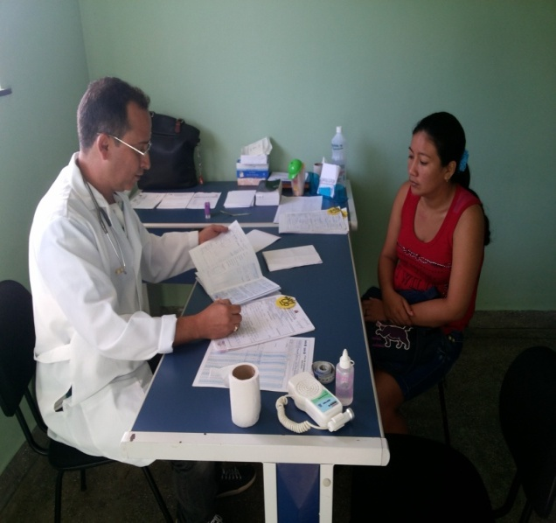
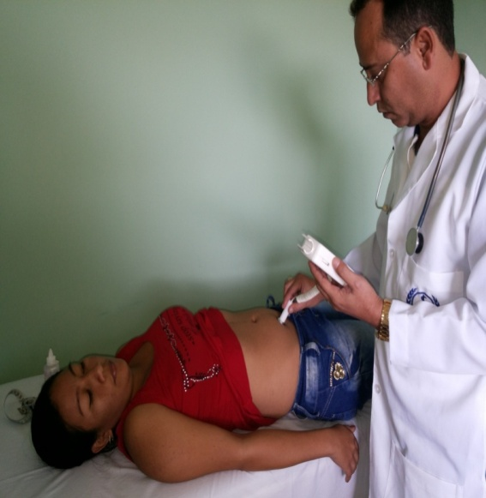
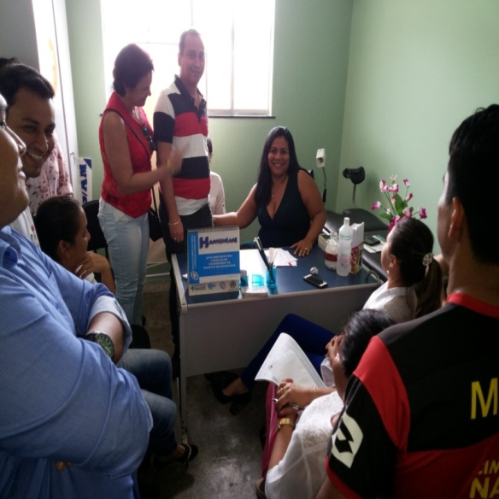
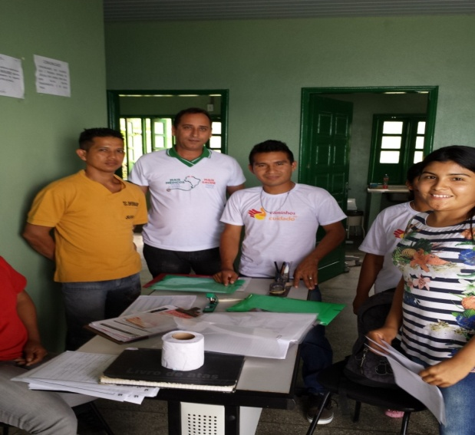
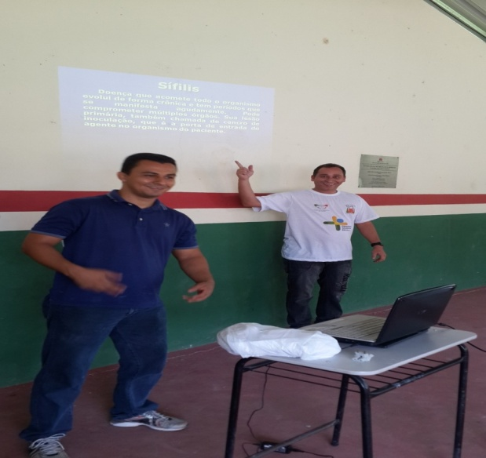
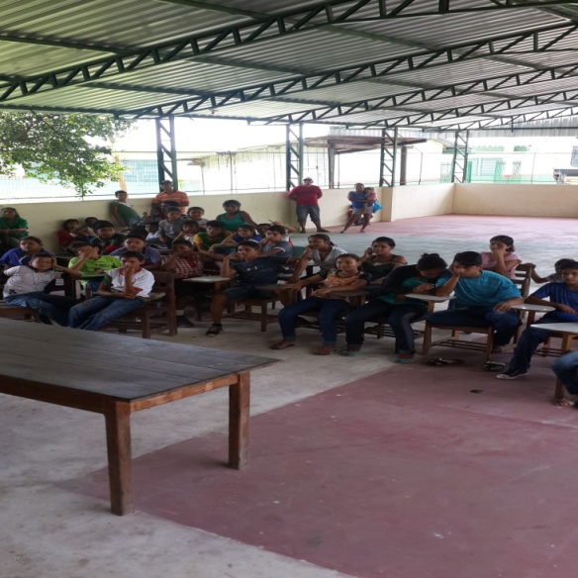
OBRIGADO

